Slide 1
7-sinf Informatika va axborot texnologiyalari Mavzu: Shartli formatlash va maqsadni qidirish vositalaridan foydalanish

Slide 2
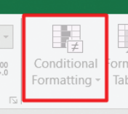
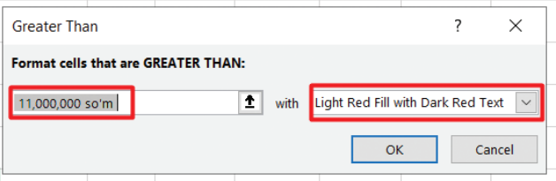
Shartli formatlash
Conditional formatting (Shartli formatlash) katakning formatini undagi ma’lumotga qarab o‘zgartiradi.
Masalan, agar raqam 0 dan katta bo‘lsa, siz uning fonini yashil rangga aylantirishingiz mumkin, agar raqam 0 dan kam bo‘lsa, uni qizil rangga aylantirishingiz mumkin.

Slide 3
Fon rangini yoki shrift uslubini o‘zgartirish uchun quyidagilarni bajaring:
Formatlamoqchi bo‘lgan katakchani belgilang.
Home menyusidagi Conditional Formatting tugmasini bosing.
Highlight Cell Rules tugmasini bosing.
Greater than, Less than, Equal to kabi qoidalardan birini tanlang.

Slide 4
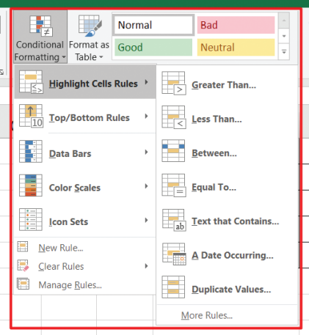
Ushbu misolda Greater than tanlangan. Birinchi matn maydoniga raqamni kiriting. Yoki ochiladigan menyudan oldindan o‘rnatilgan formatni tanlang.
Yoki Custom format tugmachasini bosing va keyin o‘z variantlaringizni tanlang.
OK tugmasini bosing.

Slide 5
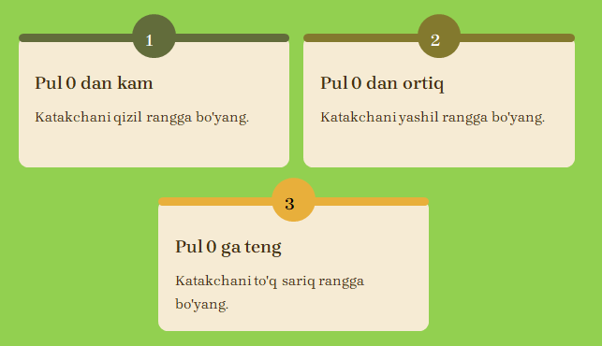
Shartli Formatlash

Slide 6
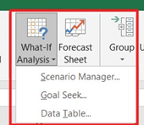
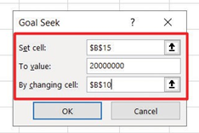
Maqsadni qidirish
Microsot Excel da “Agar shunday bo‘lsa?” funksiyalari o‘rnatilgan. Maqsadni qidirish siz qidirayotgan qiymatni elektron jadvalga aytish imkonini beradi. Keyin u siz foydalanmoqchi bo‘lgan qiymatni topguncha elektron jadvalingizdagi qiymatlarni o‘zgartiradi.
Misol uchun, agar siz 1 000 000 soʿm foyda olish uchun ishtirok narxi qanday bo‘lishi kerakligini bilmoqchi bo‘lsangiz, u daromad 1 000 000 soʿm bo‘lgunga qadar ishtirok to‘lovini o‘zgartiradi.

Slide 7
Yakuniy loyiha - ta’til!
Siz ta’tilga chiqish haqida o‘ylayapsiz va qaysi safarga pulingiz yetishi va qancha vaqtga safarga chiqa olishingizni hisoblashingiz kerak.
Ta’til guruhingizda ikki nafar katta odam va to‘rt nafar bolalar bor. Siz 7, 10 yoki 14 kunga borishni xohlaysiz. Safar xarajatlariga barcha taomlar qo‘shilishini xohlaysiz.
Sizda xarajatlar uchun ko‘pi bilan 10 000 000 soʿm bor.

Slide 8
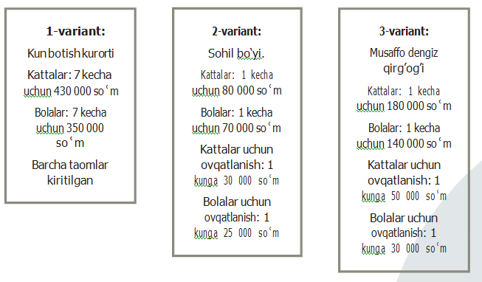
Uchta ta’til tanlovi mavjud:

Slide 9
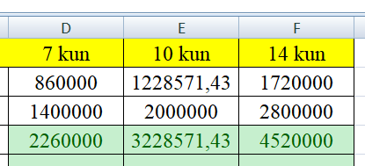
Kun botish kurorti
10000000 so’m pulingiz 7 kun, 10 kun, 14 kun dam olishga yetadi:

Slide 10
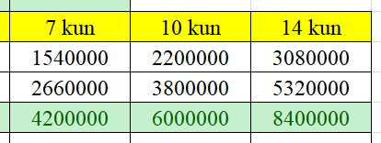
Sohil bo'yi
10000000 so’m pulingiz 7 kun, 10 kun, 14 kun dam olishga yetadi:

Slide 11
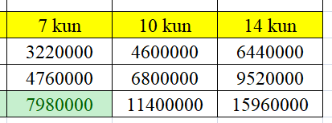
Musaffo dengiz qirg'ogi
10000000 so’m pulingiz 7 kun dam olishga yetadi, 10 kun, 14 kunga yetmaydi.

Slide 12
E’tiboringiz uchun rahmat

